Slide 1

TP– Synthèse Informer les utilisateurs
Castro Nathan

Slide 2

Le Cybercafé
Castro Nathan

Slide 3
I. Cybercafé
- Outil de filtrage recommandé : Utilisation de pfSense pour sécuriser les connexions internet.
- Fonctionnement de l'outil : Utilisation des listes de contrôle d'accès (ACL) pour bloquer les sites sensibles.
- Téléchargements illégaux et protection contre les malwares : pfSense peut bloquer les sites de téléchargement illégal et intégrer des outils IDS comme Snort.
- Contrôle des supports USB : Utilisation de logiciels comme USB Block ou Endpoint Protector.
- Outil supplémentaire : Logiciel antivirus/antimalware comme Windows Defender ou Bitdefender.
Castro Nathan

Slide 4

Outil de filtrage recommandé
Utilisation de pfSense pour sécuriser les connexions internet, pfSense est un logiciel open-source qui agit comme un pare-feu pour protéger les réseaux informatiques. Il permet de filtrer et bloquer les connexions internet non souhaitées, comme les sites inappropriés
Castro Nathan

Slide 5
Fonctionnement de l'outil :
Utilisation des listes de contrôle d'accès (ACL) pour bloquer les sites sensibles.Les listes ACL (Listes de Contrôle d'Accès) sont des règles utilisées pour déterminer quelles connexions réseau sont autorisées ou bloquées. Elles permettent de contrôler l'accès à des sites ou services spécifiques en fonction de critères définis, comme les adresses IP
Castro Nathan

Slide 6

Téléchargements illégaux et protection contre les malwares :
pfSense peut bloquer les sites de téléchargement illégal et intégrer des outils IDS comme Snort.
un IDS (Système de Détection d'Intrusion) est un outil qui surveille le trafic réseau à la recherche d'activités suspectes ou malveillantes. Il alerte l'administrateur réseau lorsqu'il détecte des menaces potentielles, aidant ainsi à prévenir les attaques informatiques
Castro Nathan

Slide 7

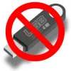
Contrôle des supports USB :
USB Block est un logiciel qui empêche les périphériques USB non autorisés de se connecter à un ordinateur. Il bloque ainsi les transferts de données non sécurisés ou potentiellement dangereux
Castro Nathan

Slide 8
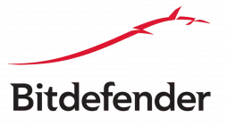
Outil supplémentaire :
Logiciel antivirus/antimalware comme Windows Defender ou Bitdefender sont des logiciels antivirus qui protègent contre les virus et les malwares. Ils détectent, bloquent et suppriment les menaces. Ils assurent ainsi la sécurité des ordinateurs.
Castro Nathan

Slide 9

Le Lycée
Castro Nathan

Slide 10
II. Lycée
Spécifications des mots de passe : Longs, complexes et uniques selon l'ANSSI.
Gestion des mots de passe : Changement régulier et utilisation d'un gestionnaire de mots de passe.
Méthodes de passphrase : Méthode des mots aléatoires et méthode de la phrase modifiée.
Manipulations non souhaitables : Éviter de sauvegarder les mots de passe dans les navigateurs ou sur des post-it.
Stratégies de sécurité locales : Gestion des mots de passe, configuration des pare-feu, mises à jour régulières et formation des utilisateurs.
Castro Nathan

Slide 11
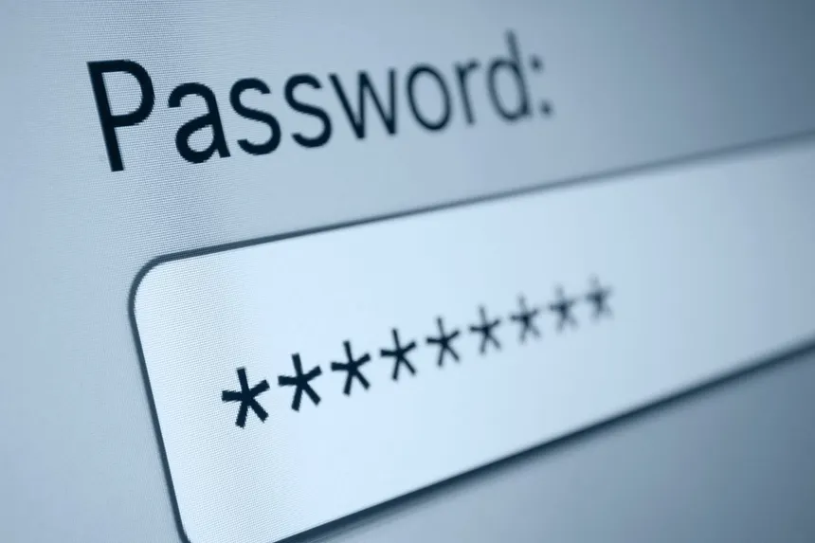
Spécifications des mots de passe :
Les spécifications de l'ANSSI pour les mots de passe recommandent qu'ils soient longs (au moins 12 caractères), complexes (incluant majuscules, minuscules, chiffres et caractères spéciaux) et uniques pour chaque compte. Cela augmente leur sécurité et réduit les risques de piratage.
Castro Nathan

Slide 12
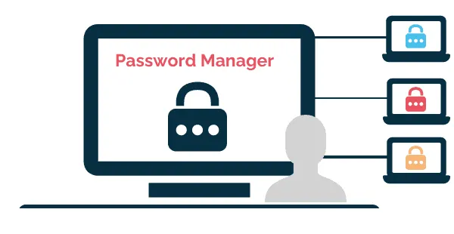
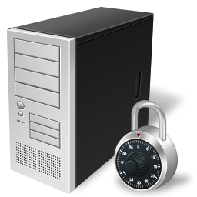
Gestion des mots de passe :
Changement régulier et utilisation d'un gestionnaire de mots de passe
BitLocker
Castro Nathan

Slide 13
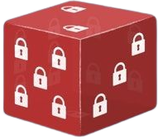
Méthodes de passphrase :
Méthode des mots aléatoires : Choisir plusieurs mots aléatoires (comme "chien", "soleil", "gâteau", "mousse") et les combiner pour former une phrase facile à mémoriser mais difficile à deviner.
Méthode de la phrase modifiée : Prendre une phrase connue (comme un proverbe ou une citation) et y ajouter des modifications, par exemple en changeant des lettres par des chiffres ou des caractères spéciaux (comme "L3S$@gesnesontJ@m@isd3tr0p" pour "Les sages ne sont jamais de trop")
Castro Nathan

Slide 14



Manipulations non souhaitables :
Éviter de sauvegarder les mots de passe dans les navigateurs ou sur des post-it
Castro Nathan

Slide 15
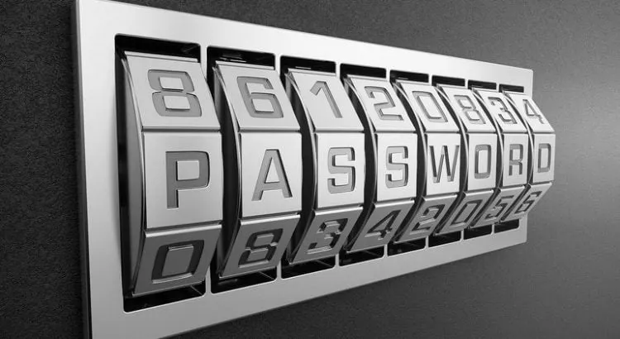
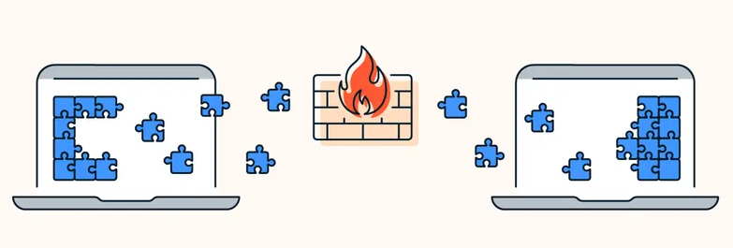
Stratégies de sécurité locales :
Les stratégies de sécurité locales incluent la gestion des mots de passe, la configuration des pare-feu, la mise à jour régulière des logiciels et la formation des utilisateurs à la sécurité informatique.
Castro Nathan

Slide 16

Gestion des mots de passe
Castro Nathan

Slide 17

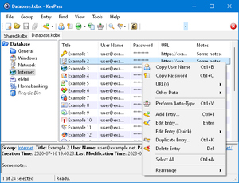
KeePass Password Safe
KeePass est un gestionnaire de mots de passe qui permet de stocker et de gérer vos mots de passe de manière sécurisée. Il utilise un chiffrement fort pour protéger vos informations sensibles et vous aide à générer des mots de passe complexes et uniques pour chaque compte, réduisant ainsi les risques de piratage. En outre, il vous évite de devoir mémoriser tous vos mots de passe, facilitant leur gestion au quotidien
Castro Nathan

Slide 18
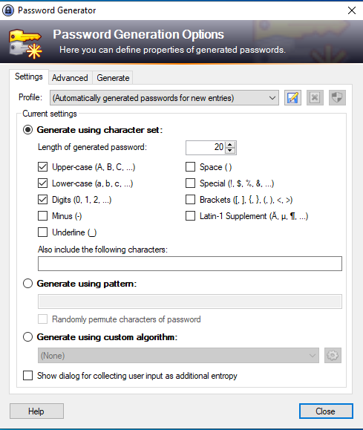
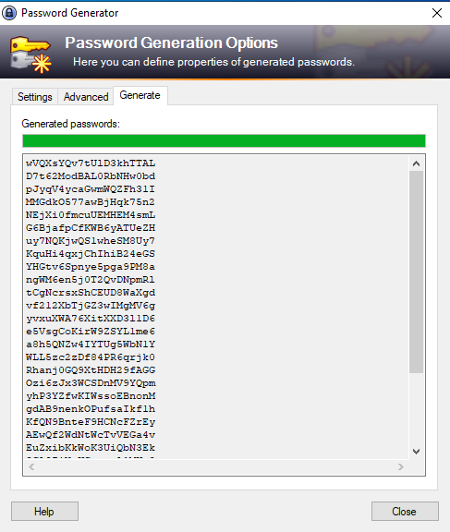
Générateur de mots de passe :
Il peut créer des mots de passe complexes et uniques pour chaque compte
Castro Nathan

Slide 19
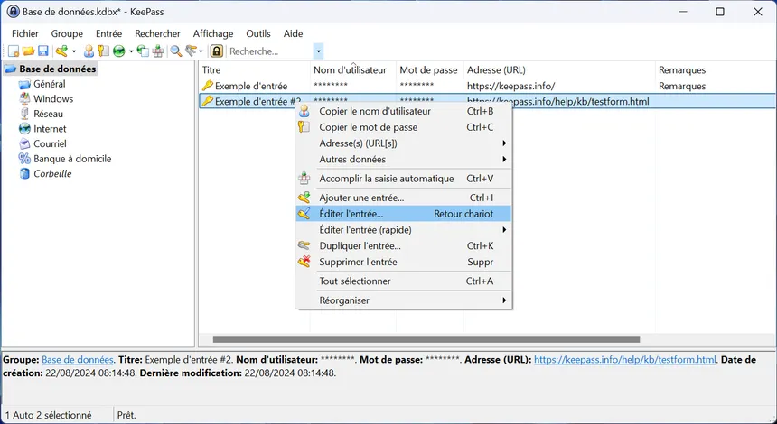
Édition d'Entrée :
L'édition d'entrée dans KeePass permet de modifier les informations enregistrées pour un compte. Vous pouvez ajuster le nom d'utilisateur, le mot de passe, l'URL, et ajouter des notes. De plus, vous pouvez personnaliser les champs et consulter l'historique des modifications.
Castro Nathan

